Slide 1
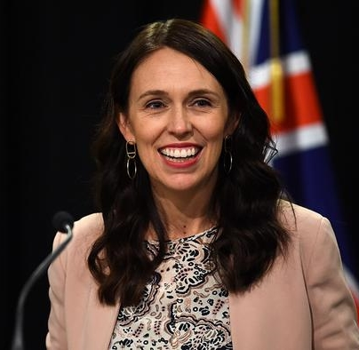
Jacinda Arden
Le Premier Ministre de Nouvelle-Zélande

Slide 2
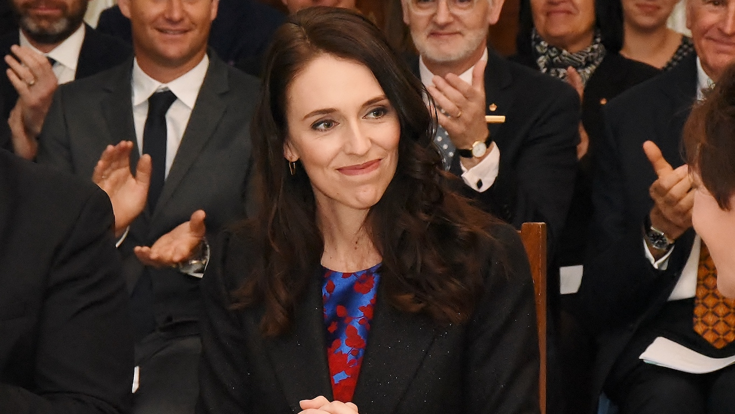
La plus jeune femme Premier Ministre – 37ans

Slide 3
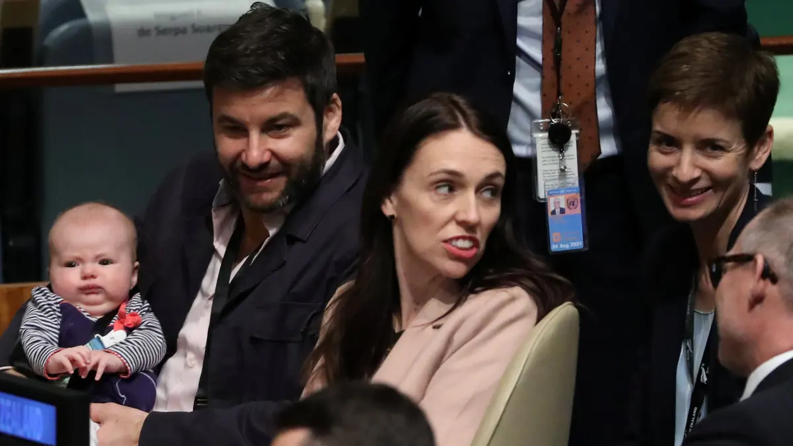
Elle a amené sa fille à l’assemblée Générale de l’ONU – Les Organes participaux des Nations Unies

